Slide 1
ЭКСКУРСИИ КАК СРЕДСТВО РАЗВИТИЯ НРАВСТВЕННЫХ КАЧЕСТВ И ЦЕННОСТЕЙ У ДЕТЕЙ 5 -7 ЛЕТ
МБДОУ «Детский сад № 12»
Разработчики: Манурова И. М., воспитатель,
Королева А. В., ст. воспитатель

Slide 2
Актуальность
Проблема нравственного развития детей дошкольного возраста имеет большую актуальность в связи со сложившейся ситуацией в современном обществе. Наблюдающееся среди родителей воспитанников потребительское отношение к жизни, их равнодушное, а иногда и негативное отношение к социальным нормам и ценностям в обществе, обусловило нарушение канала передачи норм морали детям, формирования нравственных качеств и ценностного отношения к окружающему для будущих поколений.
По мнению педагогов Л. С. Выготского, Д. Б. Эльконина, Л. И. Божович, А. В. Запорожца и др., периодом зарождения и формирования этических инстанций, норм нравственности и морали является именно дошкольный возраст.
В процессе нравственного воспитания у детей 5 - 7 лет накопление знаний о нормах и требованиях морали приобретает важнейшее значение.

Slide 3
Формы организации
образовательной деятельности по разъяснению:
сущности нравственных норм,
формирования понимания особенностей отношения человека к окружающим людям и самому себе как части общества,
бережному отношению к результатам труда (индивидуального и коллективного),
чувства гордости за соотечественников, которые внесли существенный вклад в развитие той местности, где проживают дети,
чувство восхищения и любви к своей малой родине.

Slide 4
Развитие нравственных качеств и чувств:
предпосылки осознанного отношения к результатам труда соотечественников и гордость за их достижения,
сочувствие и сопереживание прекрасному и возвышенному и любование красотами окружающей природы,
восприятие значимости объектов архитектуры, скульптуры и малых форм, которые составляют городской пейзаж и др.

Slide 5
Цели и задачи
Цель – развитие нравственных качеств и ценностей у детей 5-7 лет посредством экскурсий.
Задачи:
формирование нравственных чувств, качеств и привычек;
способствовать развитию чувства коллективизма, отзывчивости и осознанности событий, происходящих в детском саду, городе и крае;
формирование ценностного отношения к труду товарищей и соотечественников;
развитие предпосылок патриотического отношения к малой Родине.

Slide 6
Дети:
становятся непосредственными участниками процесса - они наблюдают за реальной жизнью в окружающем мире и обществе;
включаются в общение и действия с объектами и предметами в их естественном окружении - могут рассказать об увиденном, прокомментировать события, обменяться впечатлениями;
учатся осознанности и ответственности – пробуют давать оценку событиям, рассуждать и выражать чувства, оценивать поступки и объекты, вклад сограждан и др.

Slide 7
Экскурсии
Исторические | Освещение конкретного периода истории края
Военно-исторические | Знакомство с памятными местам военных событий и защитниками Заполярья на экспозициях в краеведческом музее, детской библиотеке
Производственные | Знакомство с историей предприятий, производственным процессом, профессиями и достижениями работников, показывающих их достижения в выставочный зал ОА «Апатит», детской библиотеке
Природоведческие | Формирование осознанного отношения к экологии родного города, края, знакомство с растительным и животным миром в парке, краеведческом музее, детской библиотеке.

Slide 8
Экскурсии
Искусствоведческие экскурсии | Знакомство с творчеством местных художников и фотокорреспондентов, воспитание эстетических чувств в выставочном зале АО «Апатит» Дворец культуры
Литературные | Знакомство с творчеством русских и современных писателей и поэтов в детской библиотеке
Архитектурно-градостроительные | Посещение памятных мест и достопримечательностей города, объектов малых архитектурных форм, знакомство с планировкой и застройкой города.

Slide 9
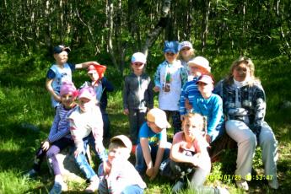
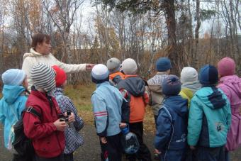
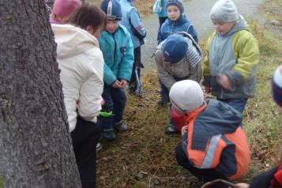
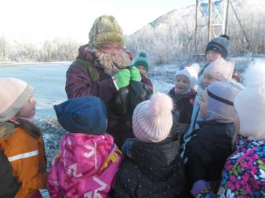
Природоведческие экскурсии (в парк)

Slide 10
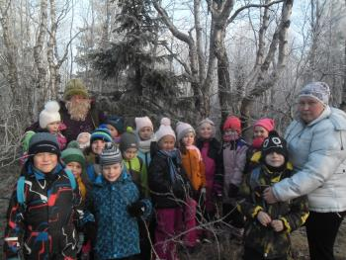
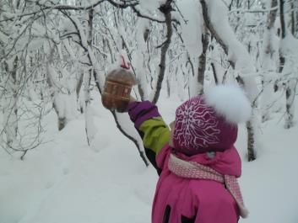
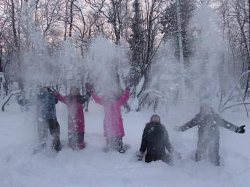
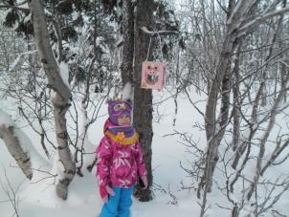
Природоведческие экскурсии (в парк)

Slide 11
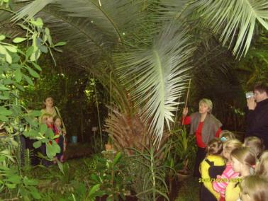
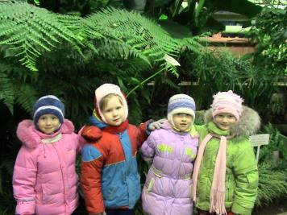
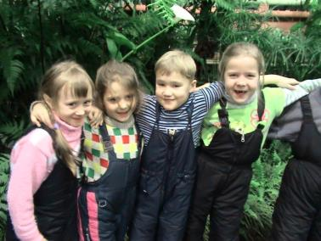
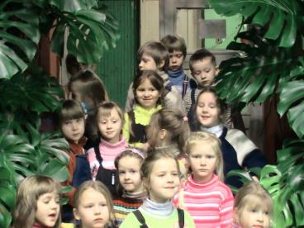
Природоведческая экскурсия (в Ботанический сад)

Slide 12
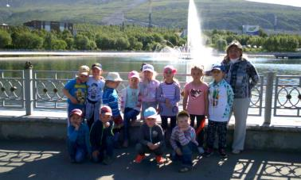
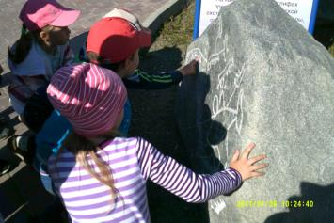
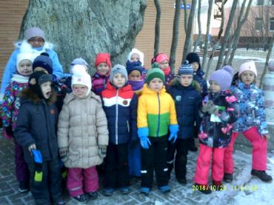
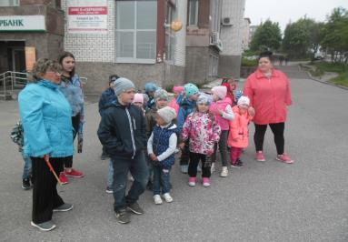
Градостроительные экскурсии (по городу)

Slide 13
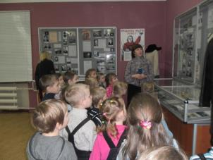
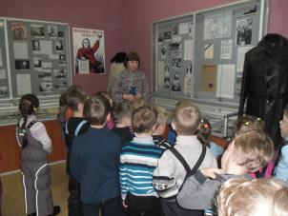
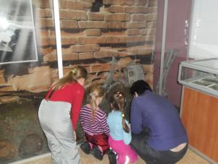
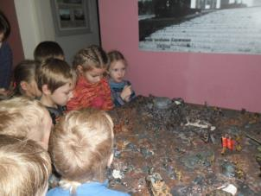
Исторические экскурсии (музей военной славы)

Slide 14
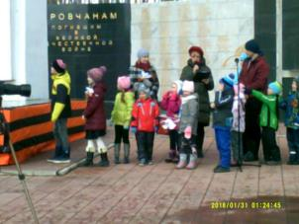
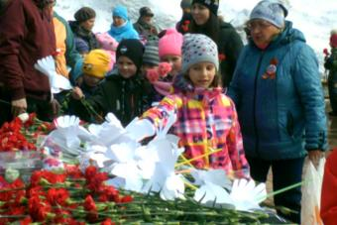
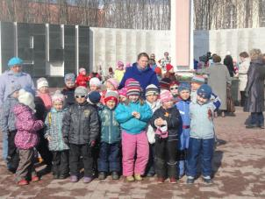
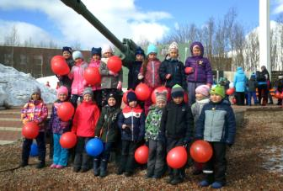
Исторические экскурсии (к памятнику Воинской Славы)

Slide 15
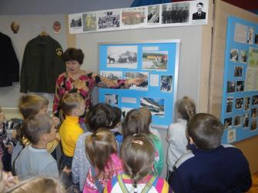
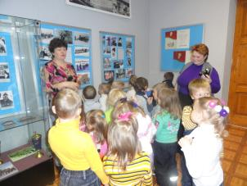
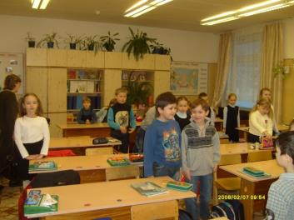
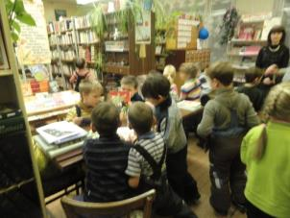
Производственные экскурсии (знакомство с трудом взрослых)

Slide 16
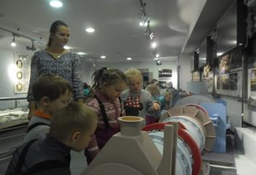
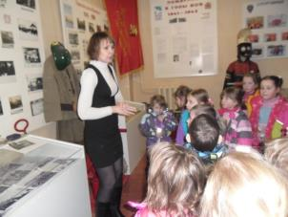
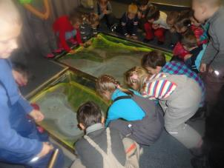
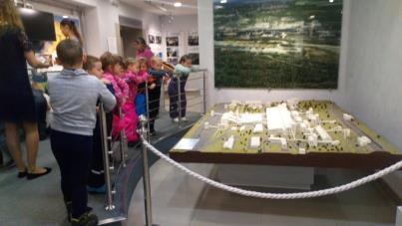
Производственные экскурсии (знакомство с трудом взрослых)

Slide 17
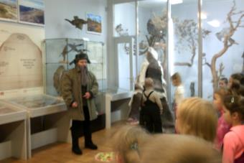
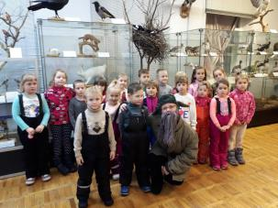
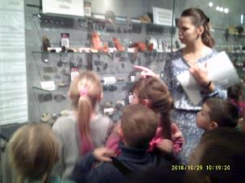
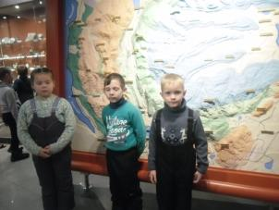
Краеведческие экскурсии

Slide 18
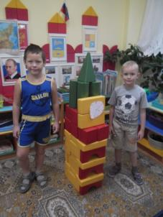
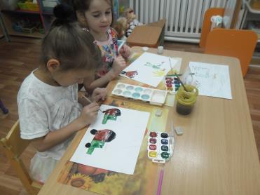
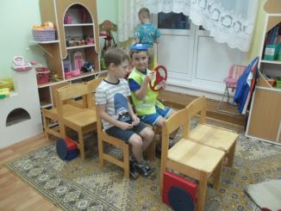
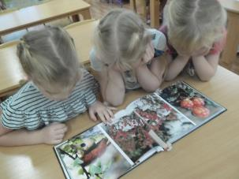
Деятельность по итогам экскурсий

